Slide 1
“E … LE … MENTI IN CIRCOLO”
PROGETTO DI CIRCOLO
CLASSE 5°
IL GELSO 2023/2024

Slide 2
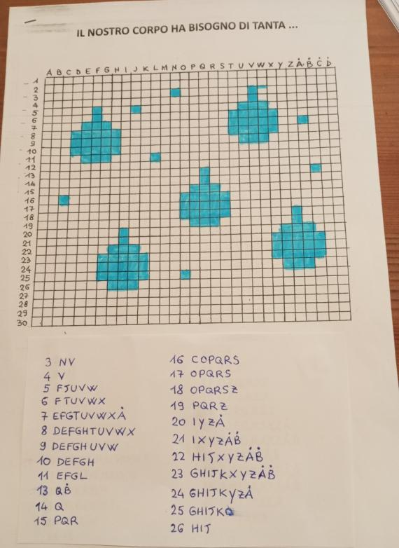
TECNOLOGIA: GOCCE D’ACQUA CON ATTIVITA’ PIXEL- ART

Slide 3
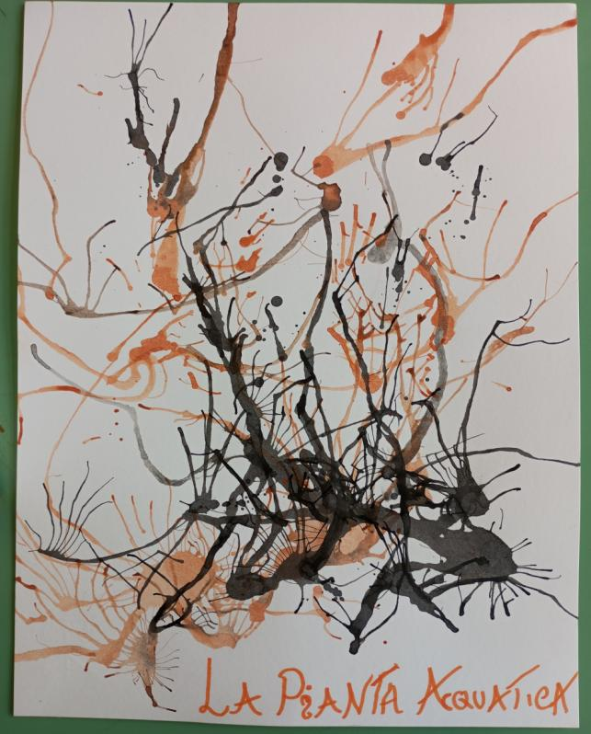
ARTE: PITTURA ATTRAVERSO LA TECNICA DEL SOFFIO, CON CHINA E CANNUCCIA. MAGIE DELL’ARIA

Slide 4
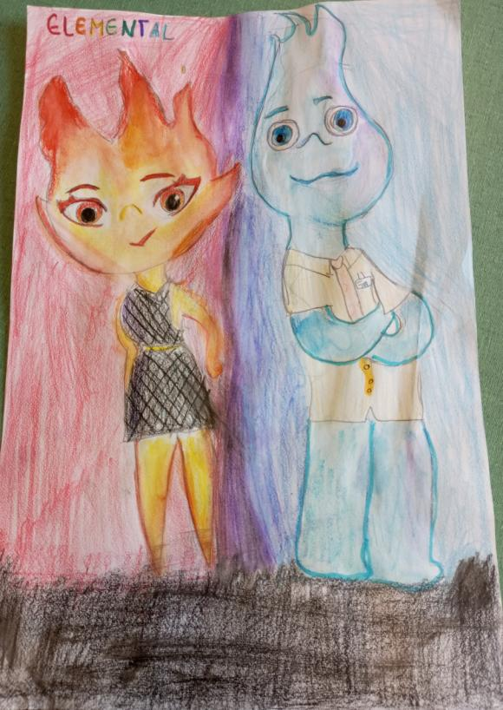
“ELEMENTAL”
Rappresentazione grafica dei protagonisti del film

Slide 5
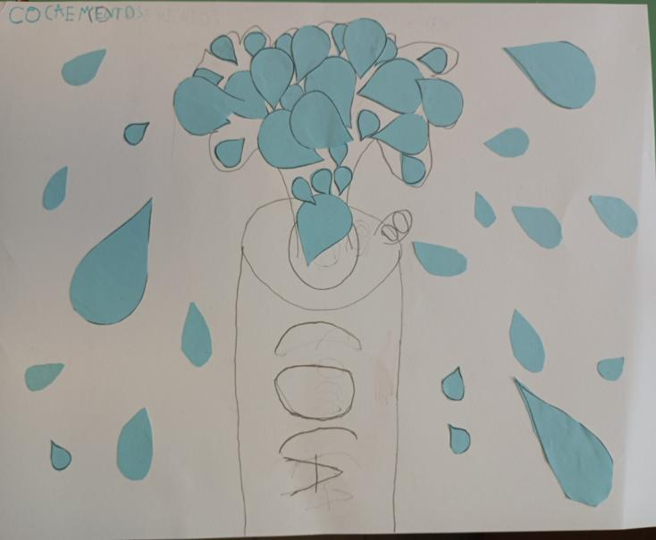
TECNOLOGIA: GOCCE E FANTASIA
Realizziamo un’immagine con l’utilizzo di gocce di ogni misura

Slide 6
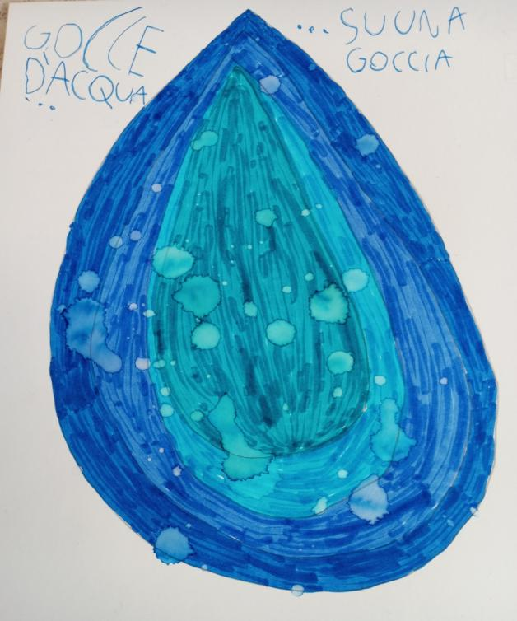
ARTE: GOCCIA SU GOCCIA
L’effetto dell’acqua sulla tempera

Slide 7
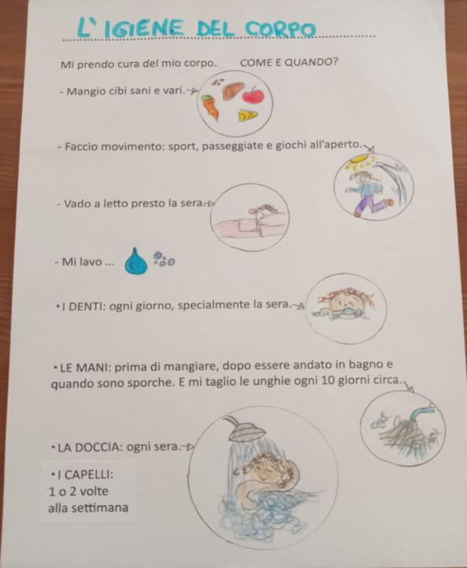
EDUCAZIONE CIVICA: L’ACQUA SI PRENDE CURA DEL NOSTRO CORPO

Slide 8
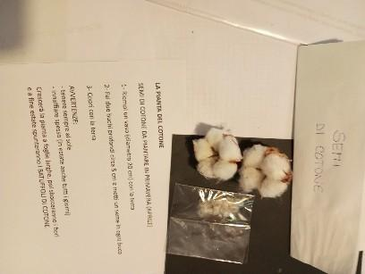
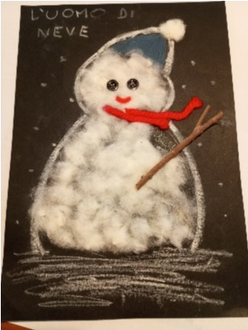
ITALIANO, SCIENZE, TECNOLOGIA
Dalla lettura del brano “L’uomo di neve” di Andersen
piantagione dei semi di cotone
rappresentazione del pupazzo di neve con l’utilizzo del cotone coltivato

Slide 9
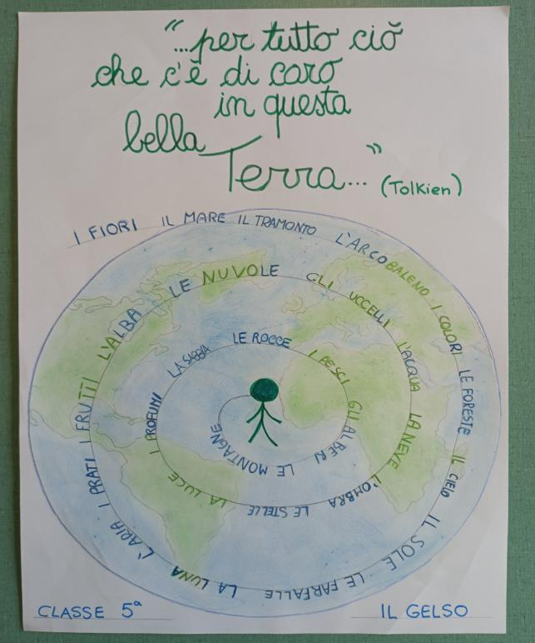
GIORNATA DELLA TERRA
REALIZZAZIONE DEL CALLIGRAMMA: ciascuno sceglie una parola, la scrive sul foglio ed essa si colora con i colori della Terra.

Slide 10
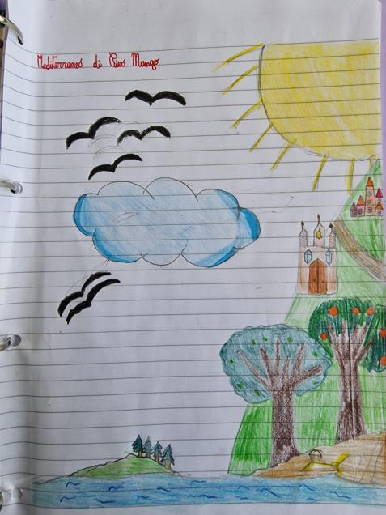
Acqua terra aria in musica Abbiamo cantato la canzone di Pino Mango “Mediterraneo” nella versione con contaminazioni orientali del 1999 con i cori e poi la abbiamo tradotta in immagini

Slide 11
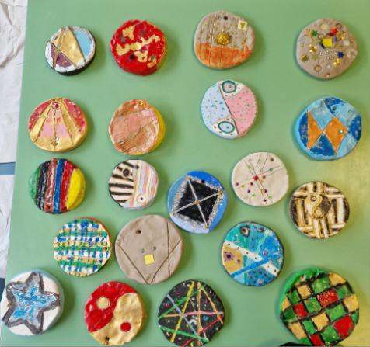
La terra al servizio della geometria
Elaborando il concetto di circonferenza, diametro e corda, abbiamo realizzato dei medaglioni e dei fermacarte di creta, poi dipinti e lucidati con la copale.

Slide 12
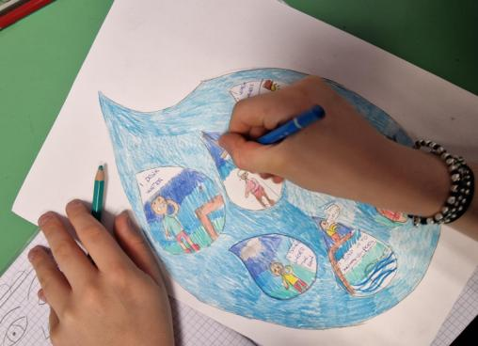
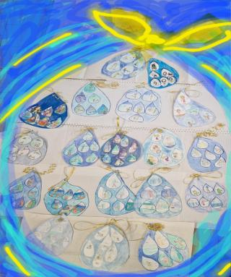
Water habits.
Le gocce raccontano le azioni abituali con l’acqua.
Abbiamo disegnato e commentato in inglese le nostre abitudini legate all’acqua.
“I drink water”. I wash myself”. E poi abbiamo realizzato un cartellone di tutte le gocce.

Slide 13
